Slide 1
Proposta de Implantação de Rede
1
TECHNET SOLUTIONS
Operador de Sistemas Computacionais em Rede Professor Anthony, 10/07/2025

Slide 2
QUEM SOMOS?
2
A empresa TECHNET SOLUTIONS é especializada em soluções de infraestrutura e TI. Nossa missão é oferecer redes eficientes, seguras e escaláveis para empresas em crescimento.
Operador de Sistemas Computacionais em Rede Professor Anthony, 10/07/2025

Slide 3
TOPOLOGIA DA REDE
3
• 22 PCs por setor
• 5 Laptops para diretores
• 2 Servidores (DHCP & Web)
• 1 Switch (24 + 8 portas)
• 1 Roteador Wireless
Operador de Sistemas Computacionais em Rede Professor Anthony, 10/07/2025

Slide 4
POR QUE ESSA CONFIGURAÇÃO?
4
• Servidores Dedicados: DHCP e Web / DNS
• Rede Cabeada + Wi-Fi: Flexibilidade e Mobilidade
• Segmentação por Setores: Performance e Segurança
• DHCP para Facilitar a Administração e Evitar Conflitos de IP
Operador de Sistemas Computacionais em Rede Professor Anthony, 10/07/2025

Slide 5
ORÇAMENTO ESTIMADO DE EQUIPAMENTOS
5
• Equipamentos: R$ 94.000,00
• Cabeamento e Materiais: R$ 5.000,00
• Licenças de Software: R$ 4.000,00
• Mão de Obra (Projeto e Instalação): R$ 8.000,00
• Total do Projeto: R$ 111.000,00
Operador de Sistemas Computacionais em Rede Professor Anthony, 10/07/2025

Slide 6
ORÇAMENTO ESTIMADO DE MÃO DE OBRA E CUSTOS ADMINISTRATIVOS
6
• Mão de Obra Técnica: R$ 6.800,00
• Custos Administrativos/Operacionais: R$ 1.200,00
• Valor Total de Mão de Obra: R$ 8.000,00
• Valor Geral: R$ 111.000,00
• Desconto de 5% à vista: R$ 5.550,00
• Valor Final com Desconto: R$ 105.450,00
Operador de Sistemas Computacionais em Rede Professor Anthony, 10/07/2025

Slide 7
POR QUE CONTRATAR A TECHNET SOLUTIONS ?
7
• Equipe Técnica Especializada
• Projeto Completo e Detalhado
• Suporte antes e depois da Implantação
• Compromisso com Qualidade e Inovação
Operador de Sistemas Computacionais em Rede Professor Anthony, 10/07/2025

Slide 8
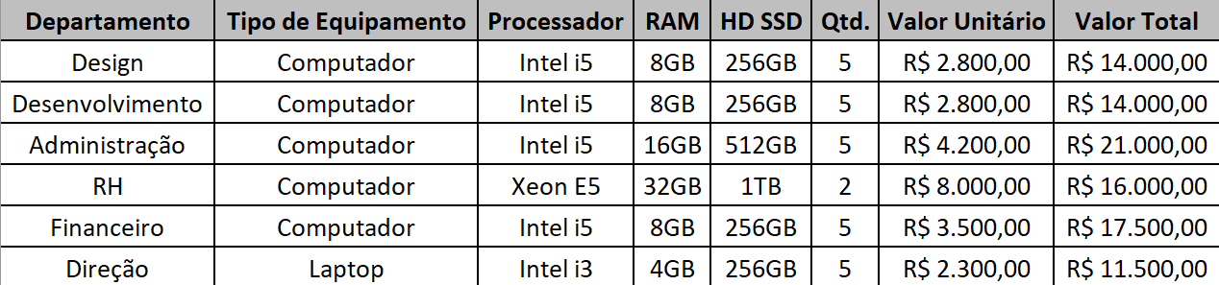
8
ORÇAMENTO
Operador de Sistemas Computacionais em Rede Professor Anthony, 10/07/2025

Slide 9
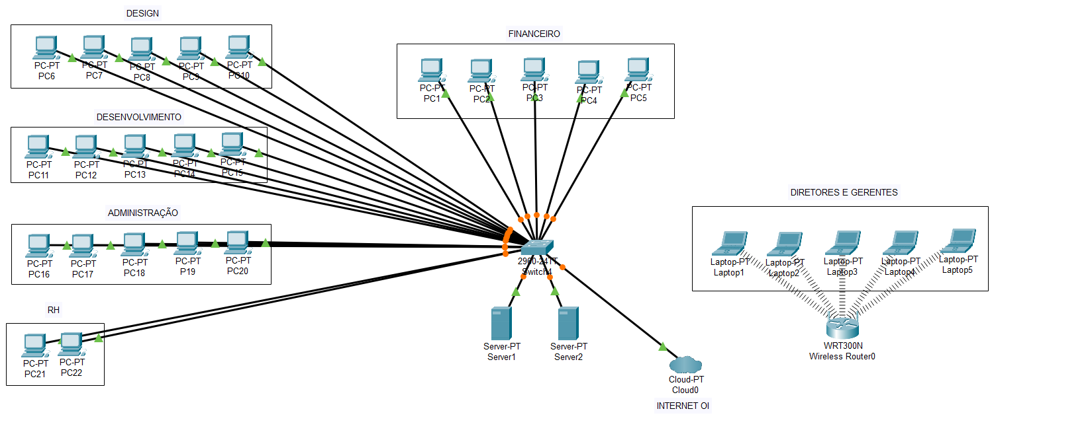
ESTRUTURA DE REDE
9
Operador de Sistemas Computacionais em Rede Professor Anthony, 10/07/2025

Slide 10
CRONOGRAMA DO PROJETO DE REDE
10
EXECUÇÃO EM 5 ETAPAS
• Levantamento de Requisitos
• Planejamento e Projeto da Rede
• Aquisição e Testes de Equipamentos
• Instalação e Configuração
• Validação e Entrega Final
Operador de Sistemas Computacionais em Rede Professor Anthony, 10/07/2025

Slide 11
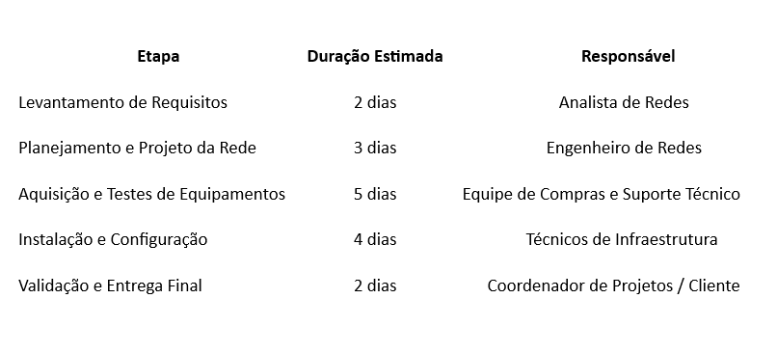
11
Operador de Sistemas Computacionais em Rede Professor Anthony, 10/07/2025

Slide 12
OBRIGADO PELA OPORTUNIDADE!
12
ESTAMOS PRONTOS PARA TRANSFORMAR SUA REDE!
Contato: @technetsolutions.com
Telefone: (21) 96732-8901
Operador de Sistemas Computacionais em Rede Professor Anthony, 10/07/2025

